Slide 1
苏教版义务教育教科书数学一年级上册
11～20各数的认识

Slide 2
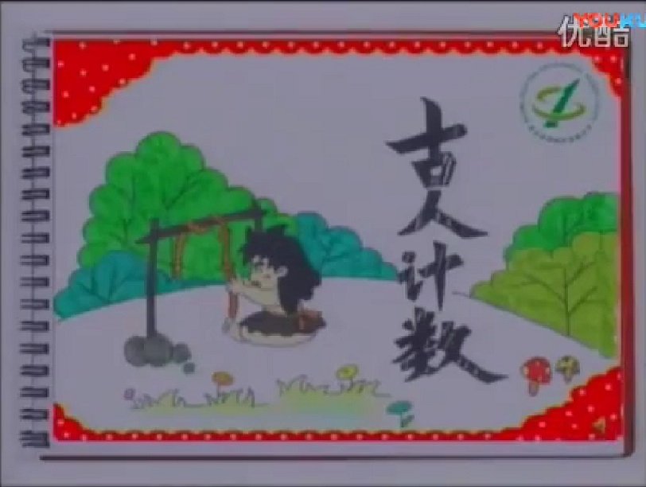

Slide 12
请同学们接着1个十数下去，看看有多少根小棒？要看仔细哟！
11
12
13
14
15
16
17
18
19

Slide 14
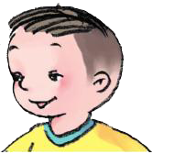
（ ）比13大。

Slide 15
13的前一个数是（ ），后一个数是（ ）。

Slide 16
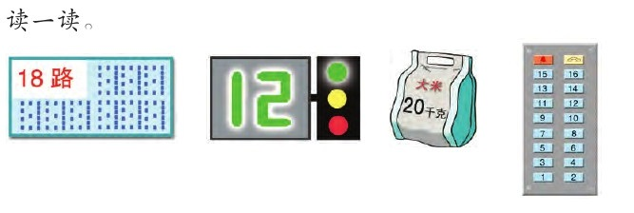

Slide 18
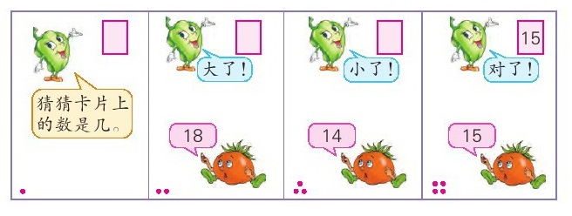
猜数游戏

Slide 19
比20更大的数怎么表示呢？

Slide 20
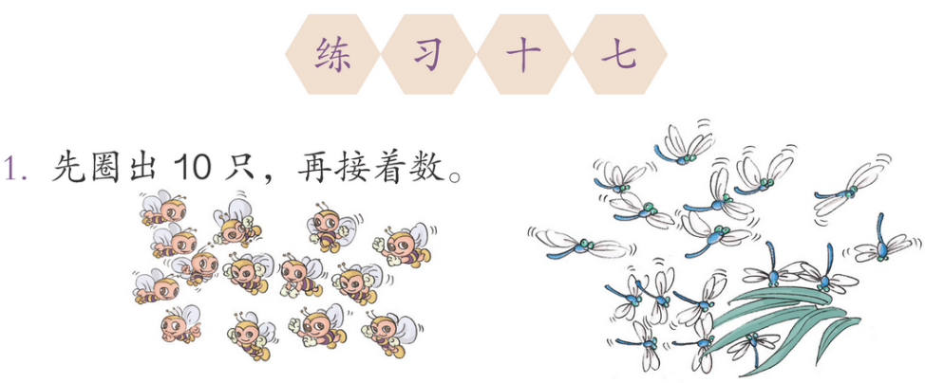

Slide 21
我是翻书小能手
请找到数学书第7页
请找到数学书第12页
请找到数学书第18页
请找到数学书第20页

Slide 22
生活中哪些地方需要数数？
你是怎样数的？

Slide 23
十位
个位
1
1

Slide 24
